Slide 1
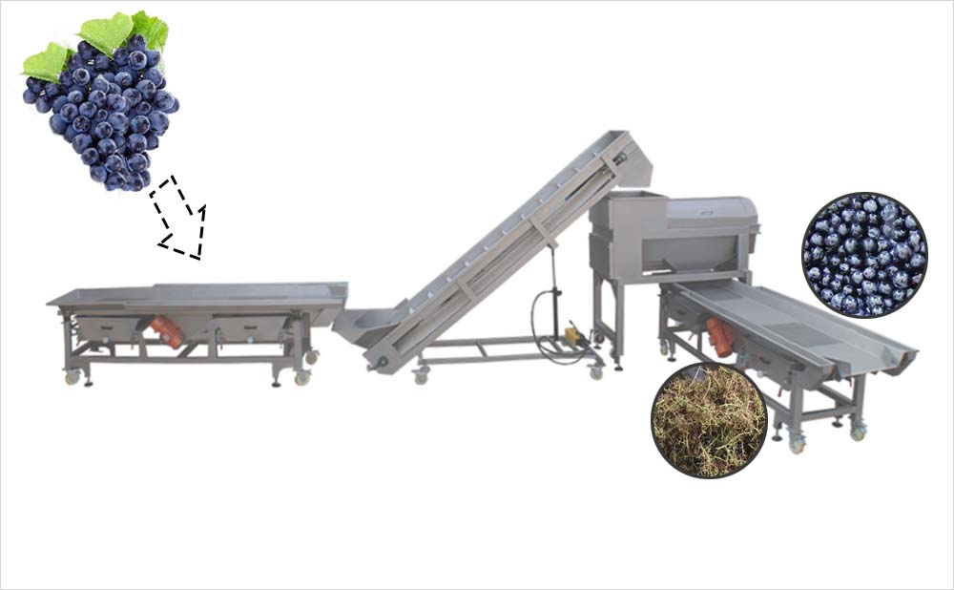
Szállítás és anyagmozgatás gépei

Slide 2
Szállítás és anyagmozgatás gépei
Folyamatos szállító gépek
Hevederes szállítószalag
Serleges elevátor
Láncvonóelemes szállítógép
Gravítációs szállítók
Vibrációs szállítók
Áramló közegben szállító berendezések
Szakaszos szállító gépek

Slide 3
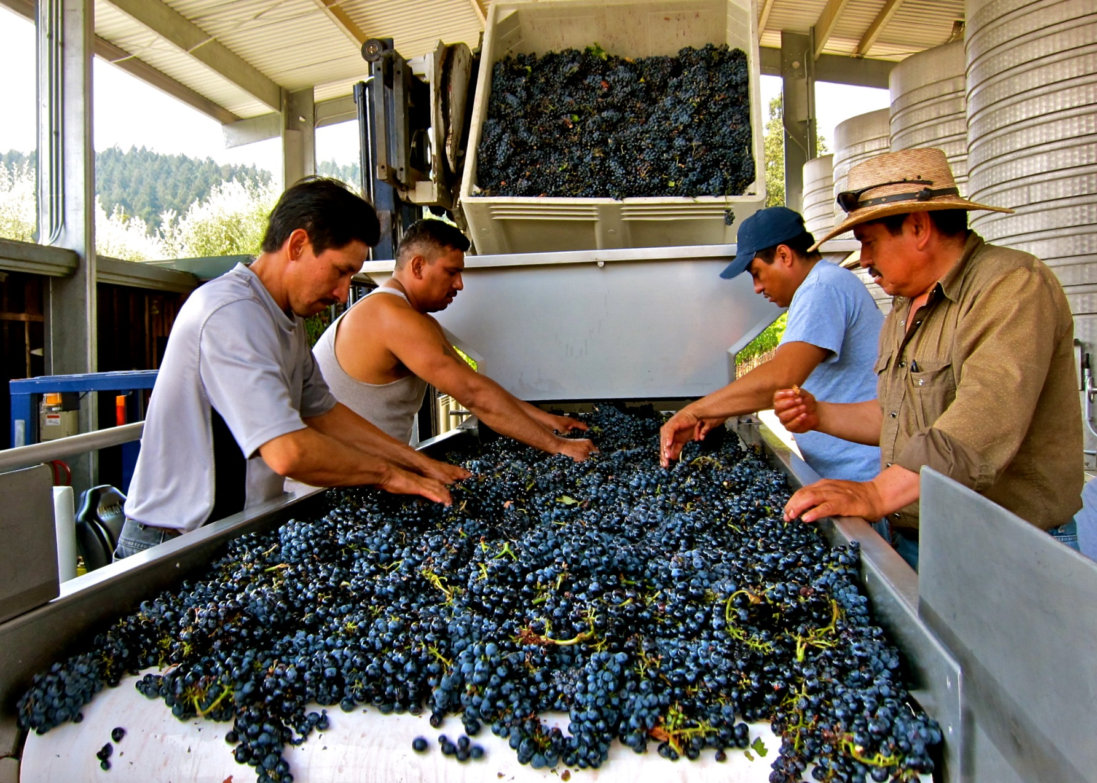
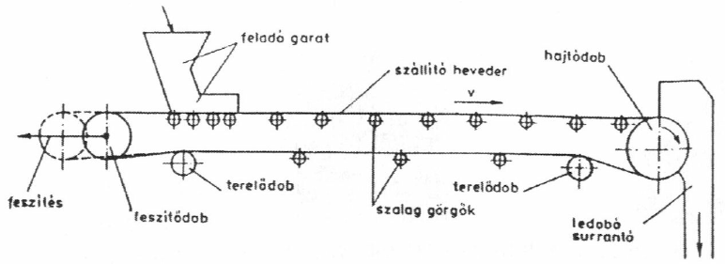
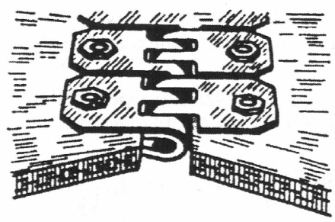
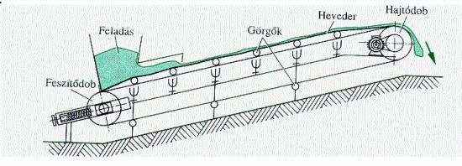
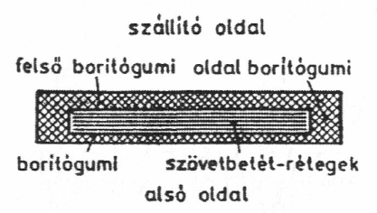
Hevederes szállítószalag

Slide 4
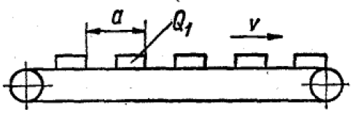
Szállított árú jellege
Ömlesztett árú
Darabárú szállítás

Slide 5
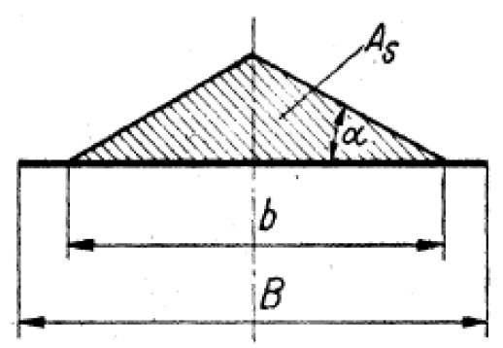
Szállított anyaghalmaz keresztmetszete
Ömlesztett árú

Slide 6
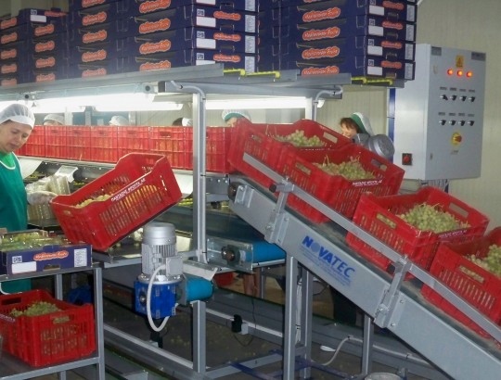
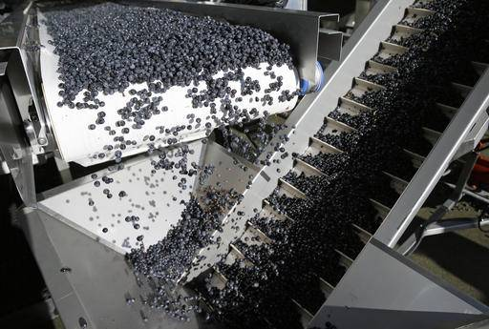
Szállított árú jellege

Slide 7
Hevederes szállítószalag
Előnyei
Egyszerű szerkezet
Nagy szállítóképesség
Kis energiaszükséglet
Zajtalan üzem
Szalagtávolság (egytől- több száz méterig)
Hátrányai
Lejtős szállítás szöge korlátozott
Magasság eléréshez nagy hossz
Hőm. Érzékeny <60° → hőálló heveder
Poralakú árú esetén erősen porzik

Slide 8
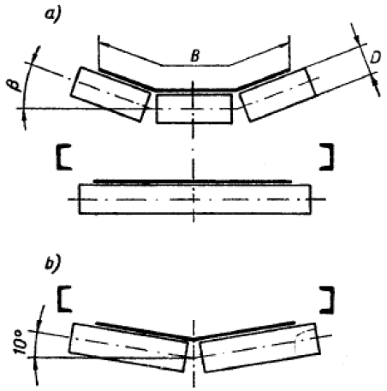
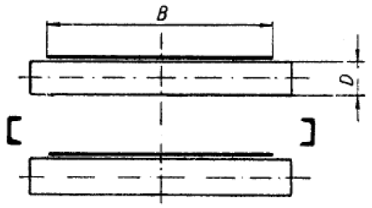
Hevederes szállítószalag

Slide 9
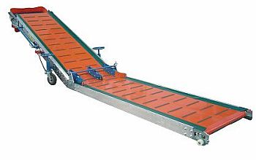
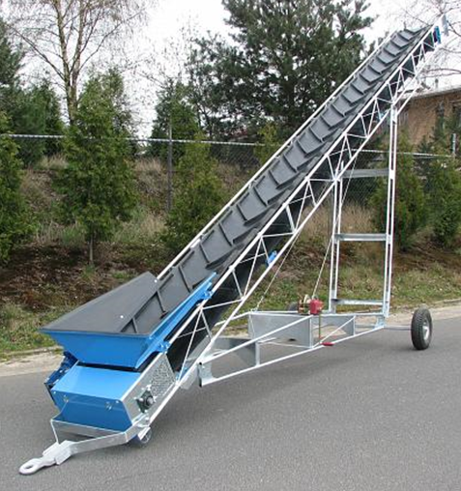
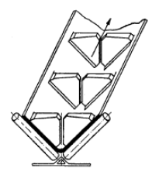
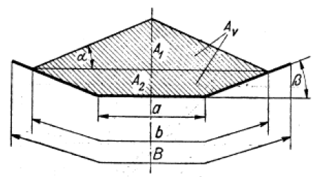
Hevederes szállítószalag

Slide 10
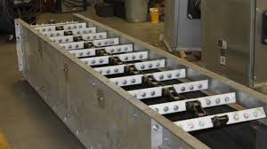
Kaparóláncos szállító

Slide 11
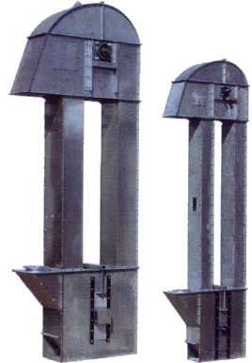
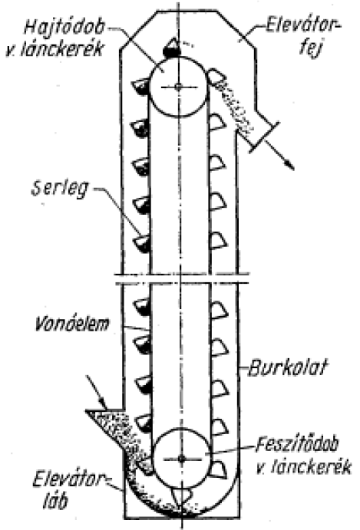
Serleges elevátor

Slide 12
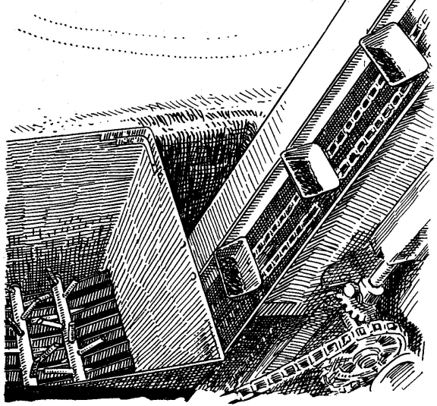
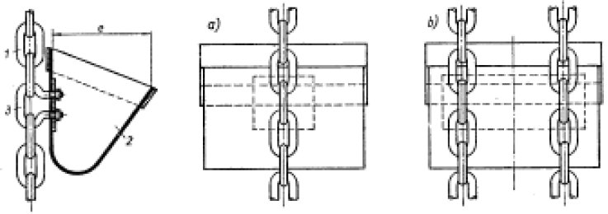
Serleges elevátor vonóelemei
Heveder
Végtelenített lánc
Egyláncos
Kétláncos

Slide 13
Serleges elevátor
Előnyei
Nagy szállítóképesség (5-200m3/h)
Nagy szállítómagasság 25-30m, (40-50m)
Pormentes üzem
Zajmentes járás(gumiheveder elevátor)
Viszonyleg kis helyszükséglet
Hátrányai
Darabos törékeny anyagot erősen töri
Zárt ház miatt vonóelem és serlegek sérülésének veszélye nagyobb
Kopás és elhasználódás igen nagy, ha koptató hatású anyagot szállít

Slide 14
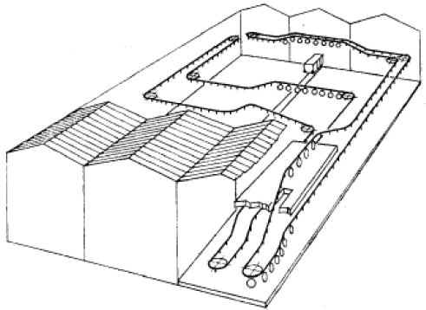
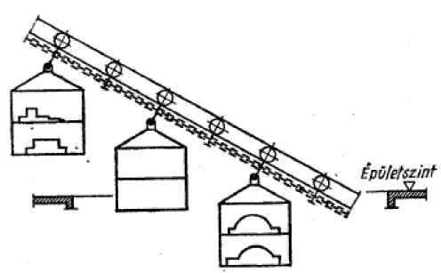
Láncvonóelemes szállítógépek
Függőkonvejor
(Mozgóasztal)
(Csuklótagos szalag)
(Mozgólépcső)

Slide 15
Függőkonvejor
Előnyei
Térben jól vezethető, (pl.: épületszintek között)
Tetszőleges hossz
Falra, oszlopra, mennyezetre szerelhető
→nem képez akadályt
→padlófelüóletet nem foglal
Kis tömegű szerkezet
Egyszerű szerkezeti kialakítás
Üzembiztos
Könnyen, gyorsan javítható
Hátrányai
Gyártása nagy sorozatban kifizetődő

Slide 16
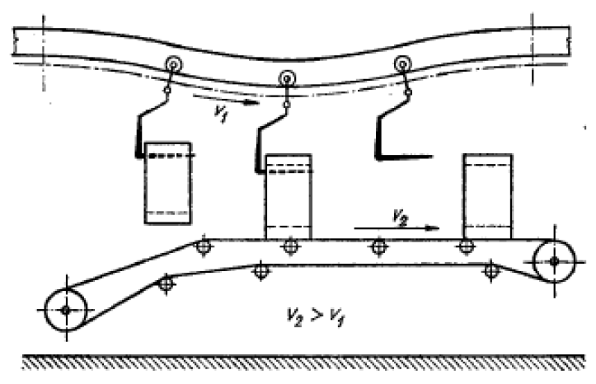
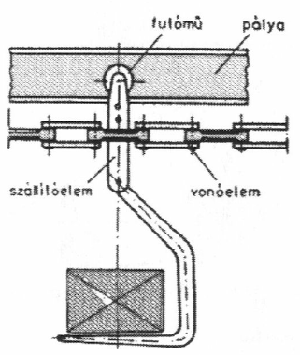
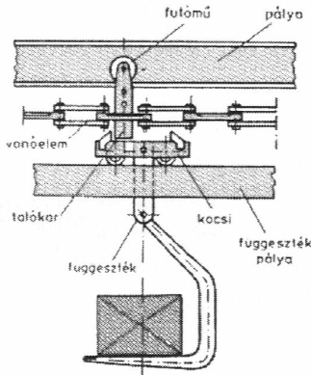
Függőkonvejor kialakítása

Slide 17
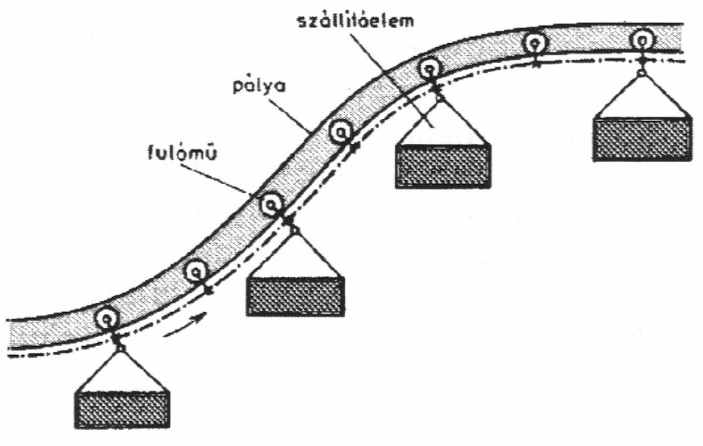
Függőkonvejor szállítási kapacitása

Slide 18
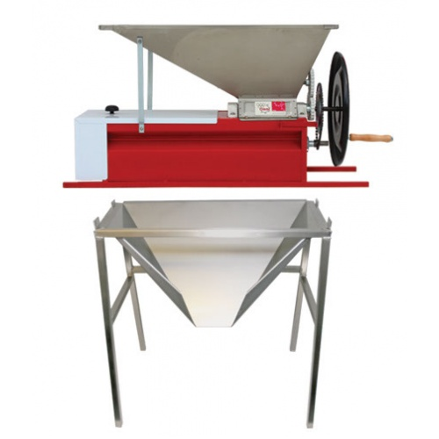
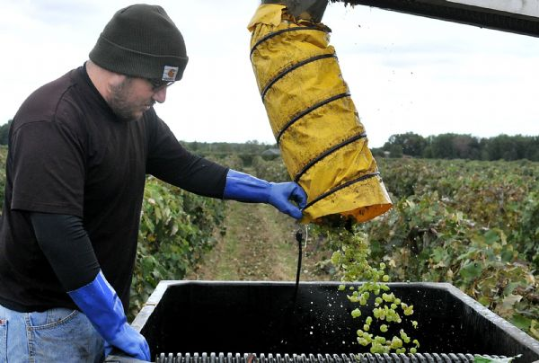
Gravitációs szállítók
Csúszdák
Futócsövek, szállítócsövek
Surrantók
Görgősorok

Slide 19
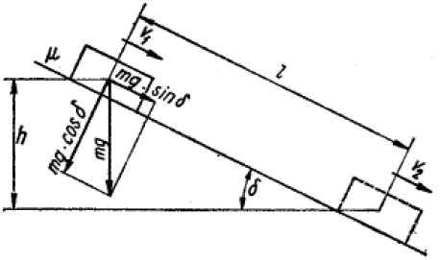
Gravitációs szállítók
Előnyei
Nincsenek mozgó elemek
Egyszerű kialakítás
Olcsó beszerzési költség
Üzemi költség, karbantartási költség minimális
Hátrányai
Max.sebesség szőlőnél 0,5-1m/s-ot ne haladja meg

Slide 20
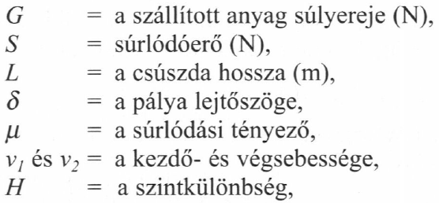
Csúszdák

Slide 21
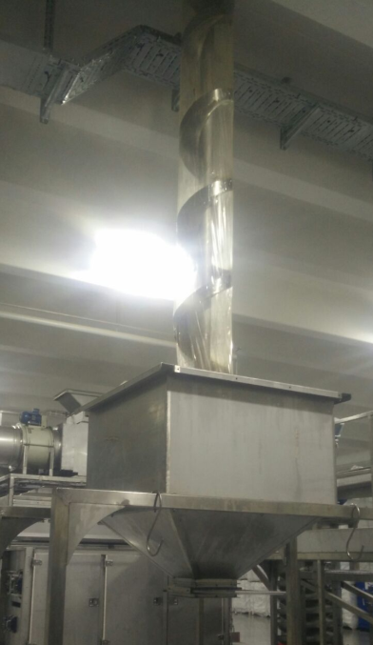
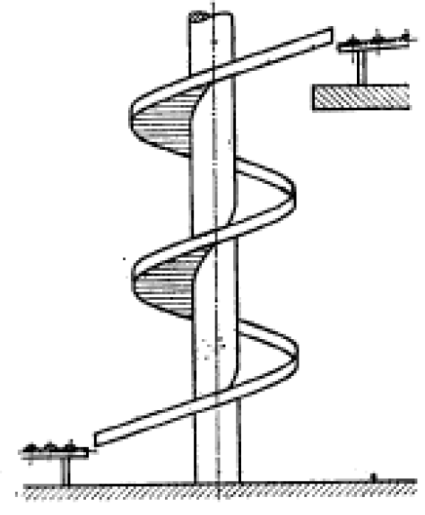
Csigacsúszda

Slide 22
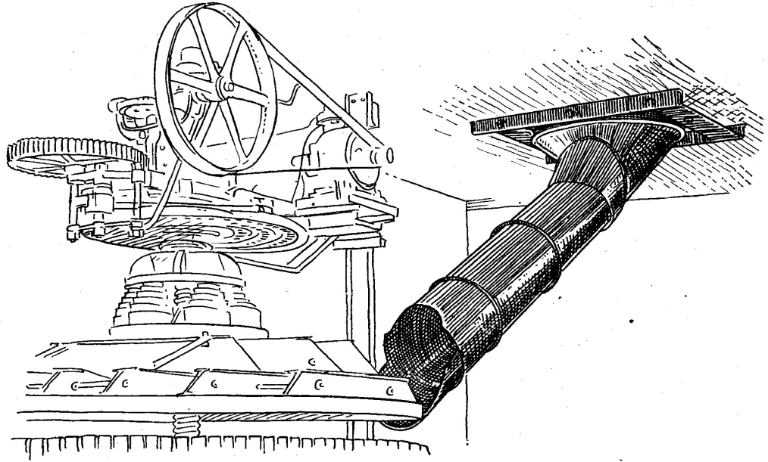
Gravitációs szállítócsövek

Slide 23
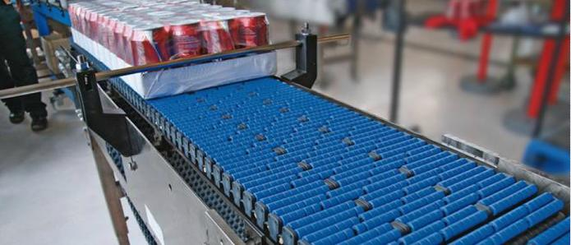
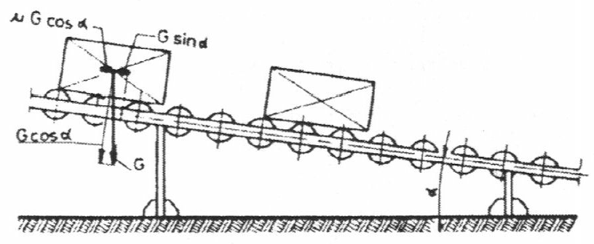
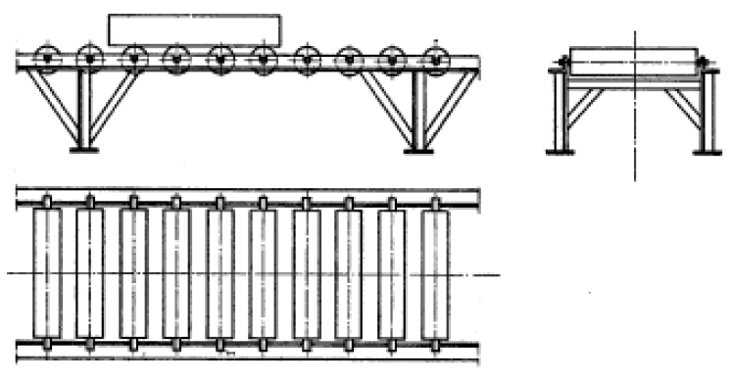
Görgősorok

Slide 24
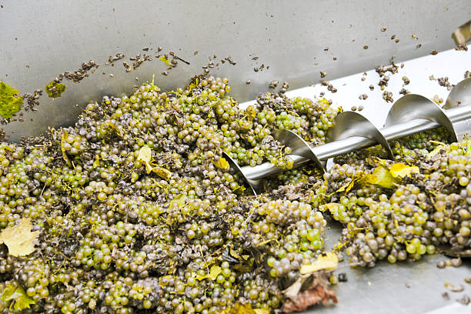
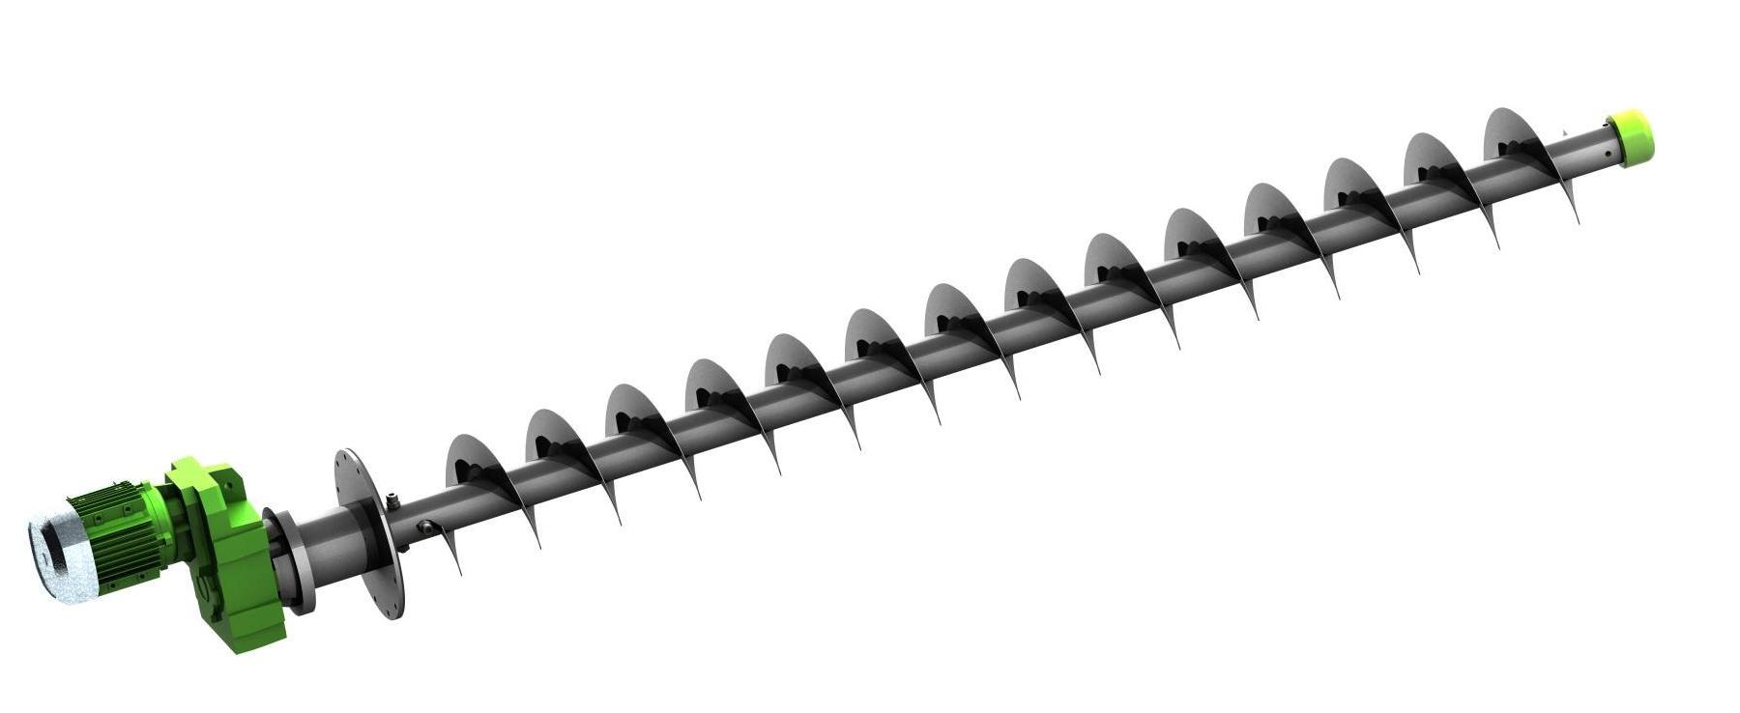
Szállítócsigák

Slide 25
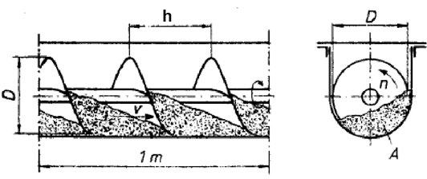
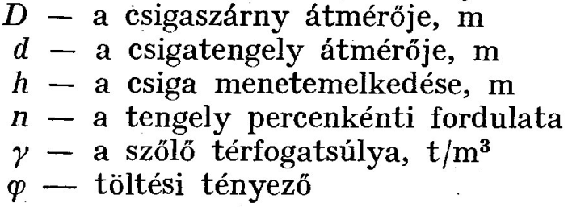
Szállítócsigák
$$Q=\frac{60}{4}\left(D^{2}−d^{2}\right)π∙h∙n∙γ∙φ \left[\frac{t}{h}\right]$$

Slide 26
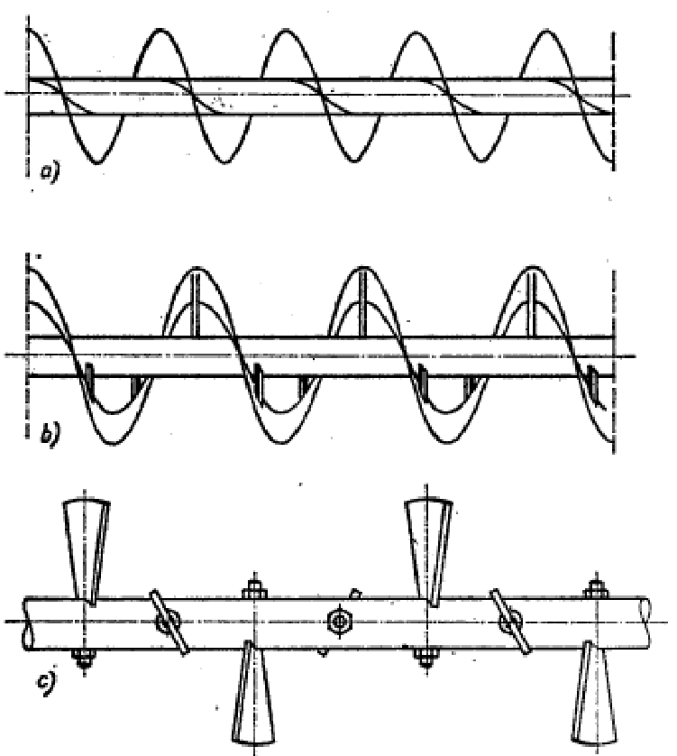
Csigaszárnyfajták
Csigalemez
Csigaszalag
Csigalapát

Slide 27
Szállítócsigák
Előnyei
Rövid szállítási távolság és kis szállítóteljesítmény mellett is gazdaságos
Más technológiai folyamatokkal együtt
Hűtés
Keverés
Nedvesítés
Adagolás
Hátrányai
Beszoruló szemcséket szétroppantja
Az anyagot töri, aprítja
Nő a must szilárd részecske tartalma
A szemcsék közötti átrendeződés, kavarás növeli az energiafogyasztást
Koptató anyagok esetén jelentős kopás
Nagy távolságú és nagy teljesítményű szállításra nem gazdaságos

Slide 28
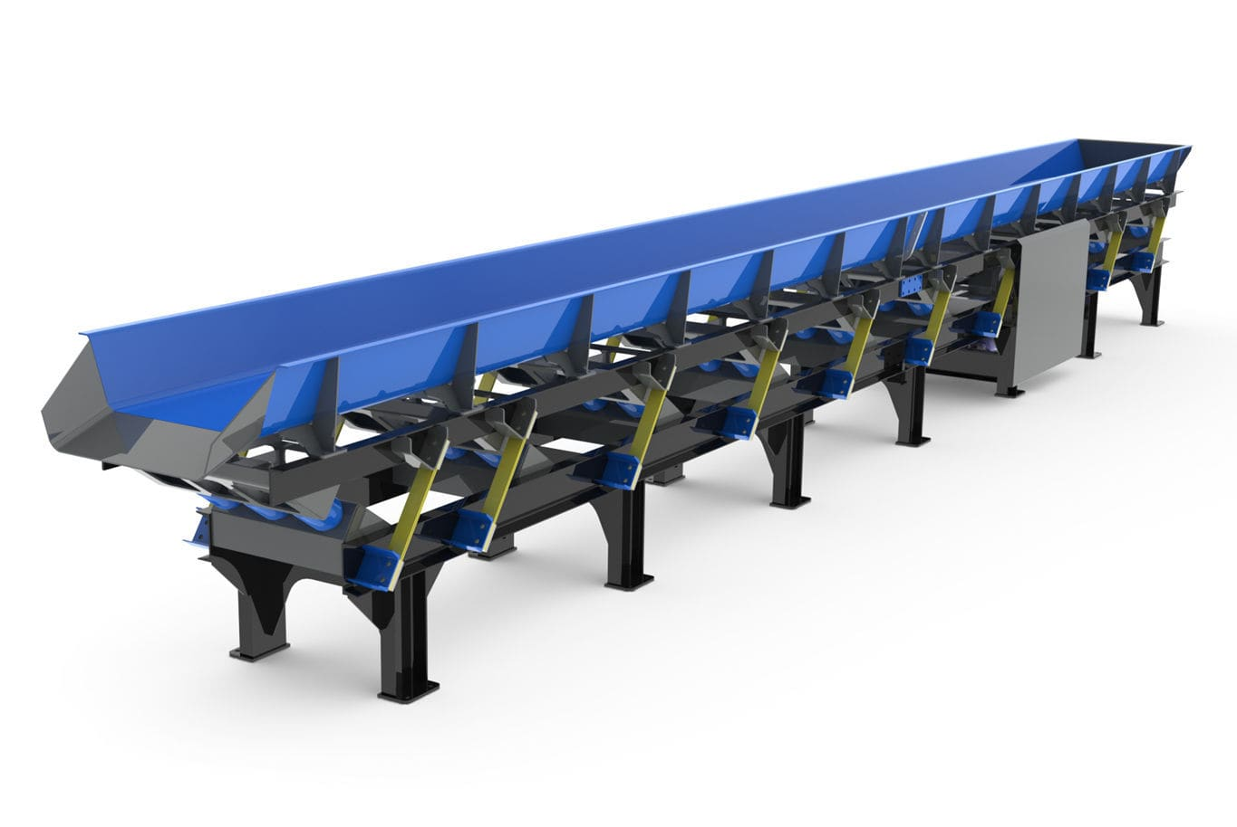
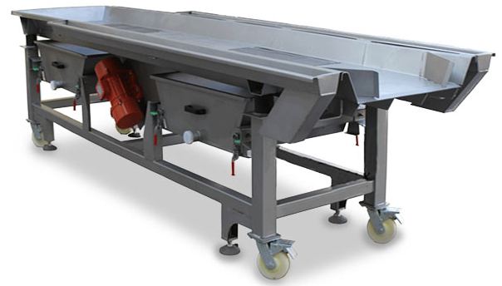
Vibrációs szállítók

Slide 29
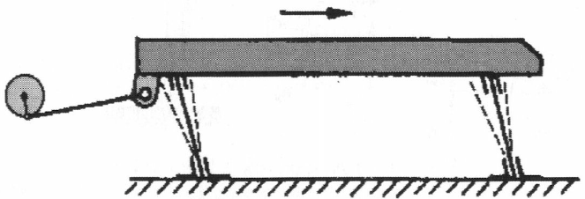
Vibrációs szállítók
$$a>μ∙g$$
A szállítást a súrlódás idézi elő
Aszimmetria
Súrlódási erő
Lengő mozgás
Rázóvályú
Lengővályú

Slide 30
Vibrációs szállítók
Előnyei
Egyszerű szerkezet
Kis helyigény
Alacsony szerkezeti magasság
Alacsony üzemeltetési és karbantartási költség
Hátrányai
Zajos üzem
Rezgések átadódása más gépegységeknek
Szállítóképesség nagyban függ a szállítandó anyag súrlódási tényezőjétől

Slide 31
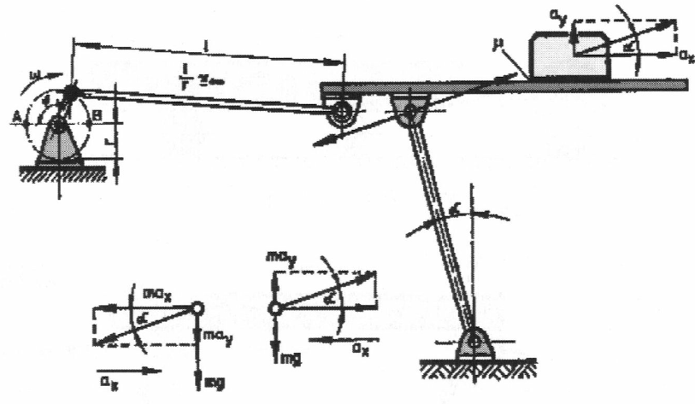
Lengő vályú

Slide 32
Szakaszos szállítógépek
Szállítótartályos szállítás
Konténer
Big-Bag
Rakodólapos szállítás
Kézi emelővillás targonca(béka)
Gépi targonca
Nagy emelésű targonca

Slide 33
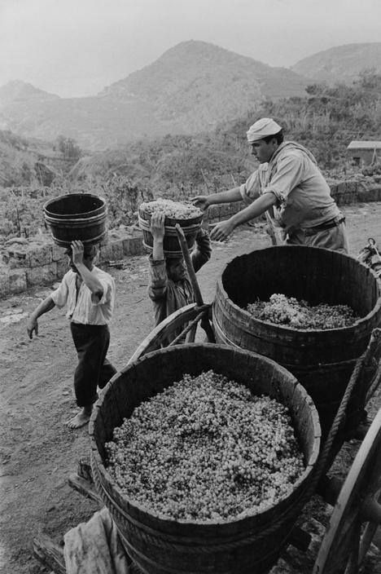
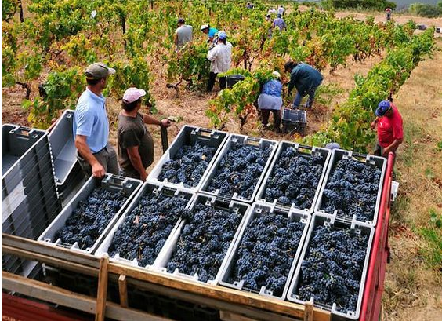
Szőlő szállítótartályos szállítása

Slide 34
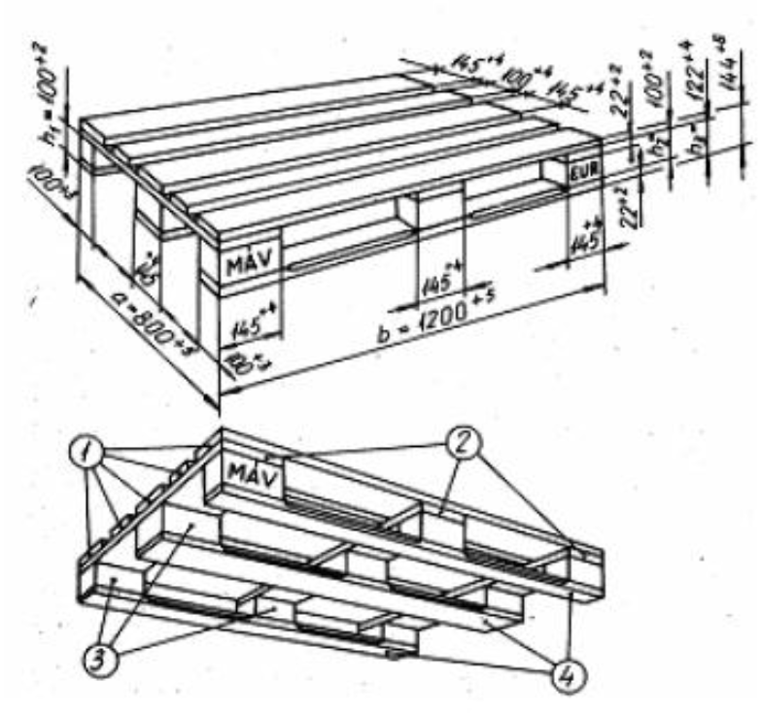
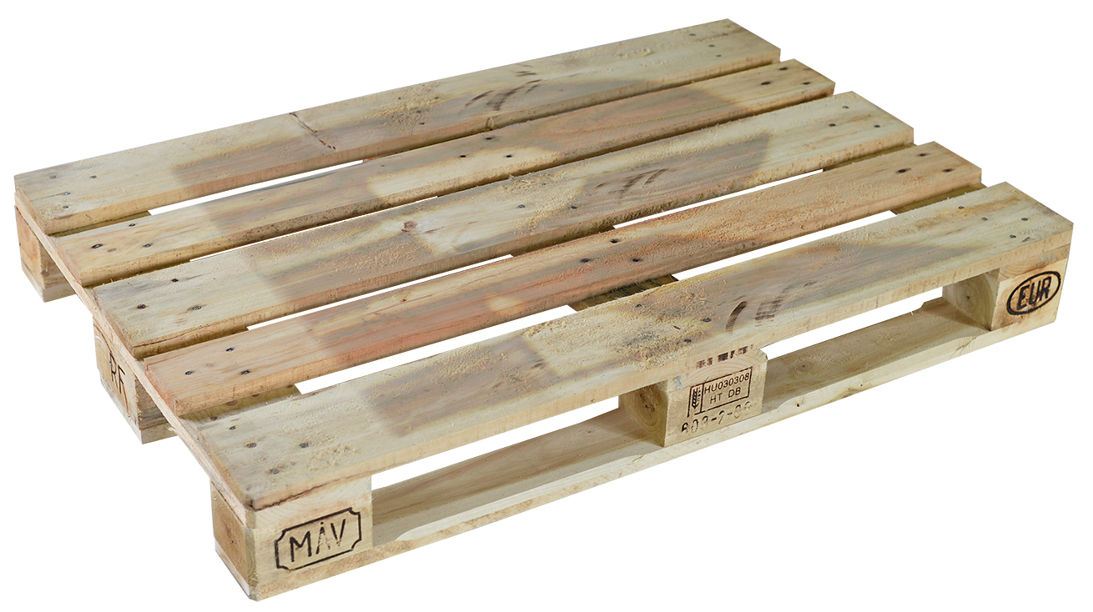
Rakodólapos szállítás

Slide 35
Rakodólapos szállítás

Slide 36
Targoncák

Slide 37
Targoncák

